Slide 1
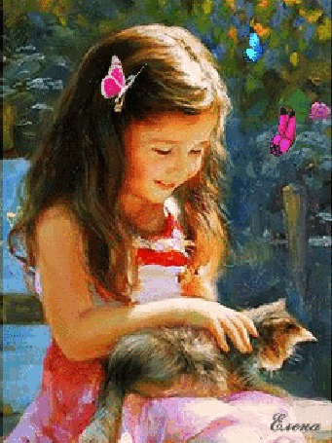
Консультация для родителей
Игры
в которые играем дома
Воспитатель: Чубшвец А.А.

Slide 2
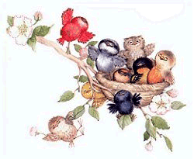
«Игра имеет важное значение в жизни ребенка... Каков ребенок в игре, таким во многом он будет в работе, когда вырастет. Поэтому воспитание будущего деятеля происходит прежде всего в игре» А. С. Макаренко

Slide 3
«Четвертый лишний»
Цель: Развитие памяти , внимания , логического мышления.
Ход игры:
Покажите ребенку карточку. Нужно попросить ребенка найти « лишнего » на картинке.
Т.е. ту которая не сочетается с другими по каким либо признакам, и попросите его объяснить, почему он так думает.
Если у ребенка возникают затруднения задайте ему наводящие вопросы. Дидактическую игру можно усложнять .
Пусть ребенок придумывает замену для « Лишней картинки »

Slide 4
« Моя квартира »
Цели:
1 Формирование знания детей о характерных предметах , обстановки квартиры.
2 Учиться правильно, выбирать картинку с предметом обстановки для выбранной части квартиры.
3 Развитие мышления, памяти, сообразительности , умения объяснить свои действия.
Правила игры:
В игре участвуем до 7 детей. Ведущий раздает большие карточки с изображением различных фрагментов квартиры и доставая из колоды маленькие карточки , называет изображенные на них предметы и выдает игрокам в случаи правильного ответа. Победителем считается тот кто быстрее закроет пустые клетки на своей большой карточке.
Ход игры:
Дидактическая игра проводится по принципу лото, во время которой дети моделируют обстановку городской квартиры. Воспитатель раздает большие карточки с изображением различных частей квартиры, предварительно объясняя их функциональное назначение. В дальнейшем он показывает и называет предметы обстановки квартиры, изображенные на маленькой карточке. Дети должны правильно определить местоположение в квартире данного предмета и закрыть пустые клетки на своей карточке.

Slide 5
ИГРЫ С ПРЕДМЕТАМИ НЕ ОШИБИСЬ!
Дидактическая задача. Упражнять детей в различении пред­метов по материалу; закреплять знания о таких свойствах предметов, как твердый, мягкий, плотный, шероховатый, гладкий, блестящий, матовый.
Игровые правила. Собирать в корзинку предметы одинако­вого качества, рассказывать о свойствах предметов.
Игровые действия. Поиск предметов ведут звенья, они сорев­нуются: кто больше найдет одинаковых по материалу предме­тов, тот и выигрывает. Поиск начинается и заканчивается по сигналу ведущего.
Ход игры.
Игра начинается с краткой беседы воспитателя с детьми о предметах, которые окружают их в групповой ком­нате.
Воспитатель в процессе беседы уточняет знания детей о том, что предметов в групповой комнате много и все они сделаны из какого-либо материала.

Slide 6
«Обмоталочки»
«Зеркало»
Это народная игра-соревнование, которая интересна и современным детям. Возьмите длинную веревку (не короче пяти метров) и отметьте ее середину узлом. Встаньте с ребенком у разных концов веревки и обвяжите их вокруг пояса. На счет "раз, два, три" начните крутиться на месте, обматывая таким образом себя веревкой. В какой-то момент вы встретитесь. Обратите внимание, у кого на поясе окажется узелок - значит, этот игрок накрутил вокруг себя больше половины веревки. Именно он и считается выигравшим. Примечание. Может быть, вашему ребенку будет интереснее соревноваться в этой игре не с вами, а с другими детьми. Если у вас есть такая возможность, то помогите им организовать "обмоталочки" как соревнование в детской группе. Кстати, у этой игры бывают и другие варианты. Можно наматывать веревку не вокруг пояса, а на запястье руки (только веревка должна быть не слишком толстой). Еще можно наматывать узенькую тесьму (или шнурок) на два карандаша, предварительно закрепив на них концы.
В этой игре один игрок (ребенок) будет зеркалом, то есть будет повторять все движения стоящего напротив взрослого. Водящий делает самые разнообразные движения, то ускоряя, то замедляя темп. Ребенок повторяет их в точности, с такой же скоростью. Примечание. Как известно любому родителю, дети очень любят подражать движениям взрослых, часто имитируют их мимику, походку, действия. В этой игре мы можем воспользоваться их тягой к подражанию, сделав ее полезной для развития скорости движений и внимания ребенка. Чтобы разнообразить эту игру, можно вносить в нее шуточные движения, а также меняться ролями ведущего и игрока в качестве поощрения успехов ребенка.

Slide 7
«Обмоталочки»
Это народная игра-соревнование, которая интересна и современным детям. Возьмите длинную веревку (не короче пяти метров) и отметьте ее середину узлом. Встаньте с ребенком у разных концов веревки и обвяжите их вокруг пояса. На счет "раз, два, три" начните крутиться на месте, обматывая таким образом себя веревкой. В какой-то момент вы встретитесь. Обратите внимание, у кого на поясе окажется узелок - значит, этот игрок накрутил вокруг себя больше половины веревки. Именно он и считается выигравшим. Примечание. Может быть, вашему ребенку будет интереснее соревноваться в этой игре не с вами, а с другими детьми. Если у вас есть такая возможность, то помогите им организовать "обмоталочки" как соревнование в детской группе. Кстати, у этой игры бывают и другие варианты. Можно наматывать веревку не вокруг пояса, а на запястье руки (только веревка должна быть не слишком толстой). Еще можно наматывать узенькую тесьму (или шнурок) на два карандаша, предварительно закрепив на них концы.
Спасибо за внимание!

